Slide 1
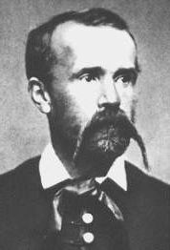
A cím
Nekem
Együtt!
Útravaló verseimmel
Neked
Az én életem!
Nekünk
Az egész életemmel.
Mindenkinek!
Elkísérő
Segítség
Éltető
Madách Imre

Slide 2
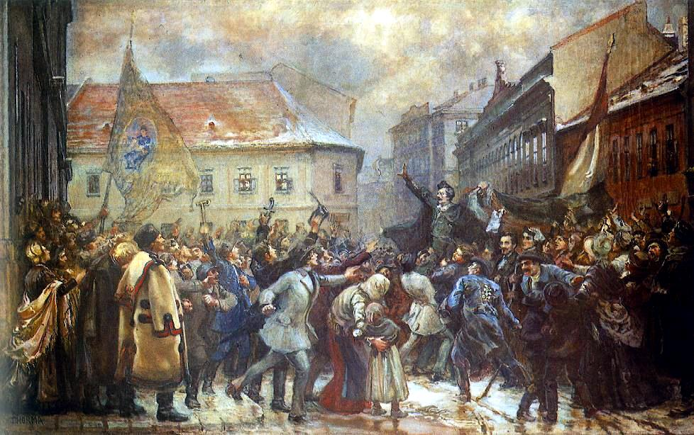
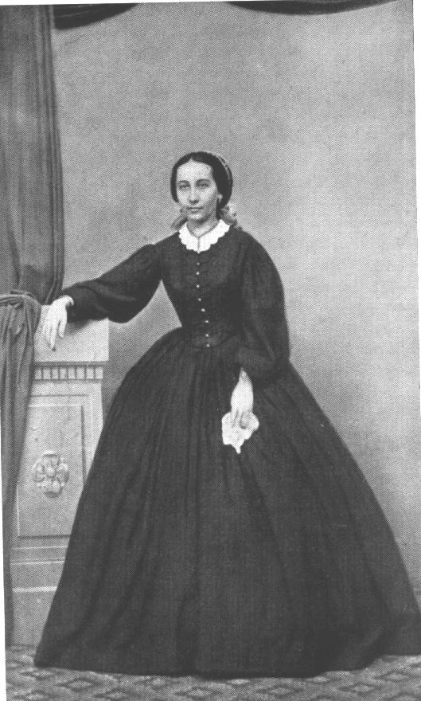
Gondolataim
Életem darabkái, a múlt kísért!
A sodró lendület: az akarat és a hit!
Fékező erő: saját betegségem és nőm hűtlensége
Más férfiak
A szabadságharc ígérete

Slide 3
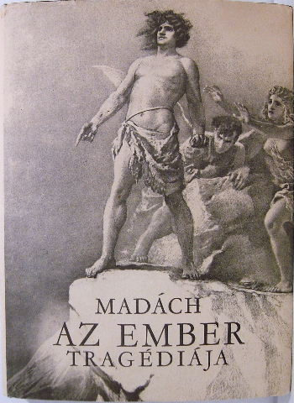
Költői sorsom
Hódító hanggal bírhat-e a költő?
„Mi sorban él” a poéta
A jelenkor küzdőtere a személyes életút, életrózsáink halálfüzére a szépség, szeretet és a drága gyöngy fénytere (Lantvirágok kötetem s Az ember tragédiája)
Kagylómotívum: a szépséges nőalak, a szépséges gyöngy és a vers megszületése

Slide 4
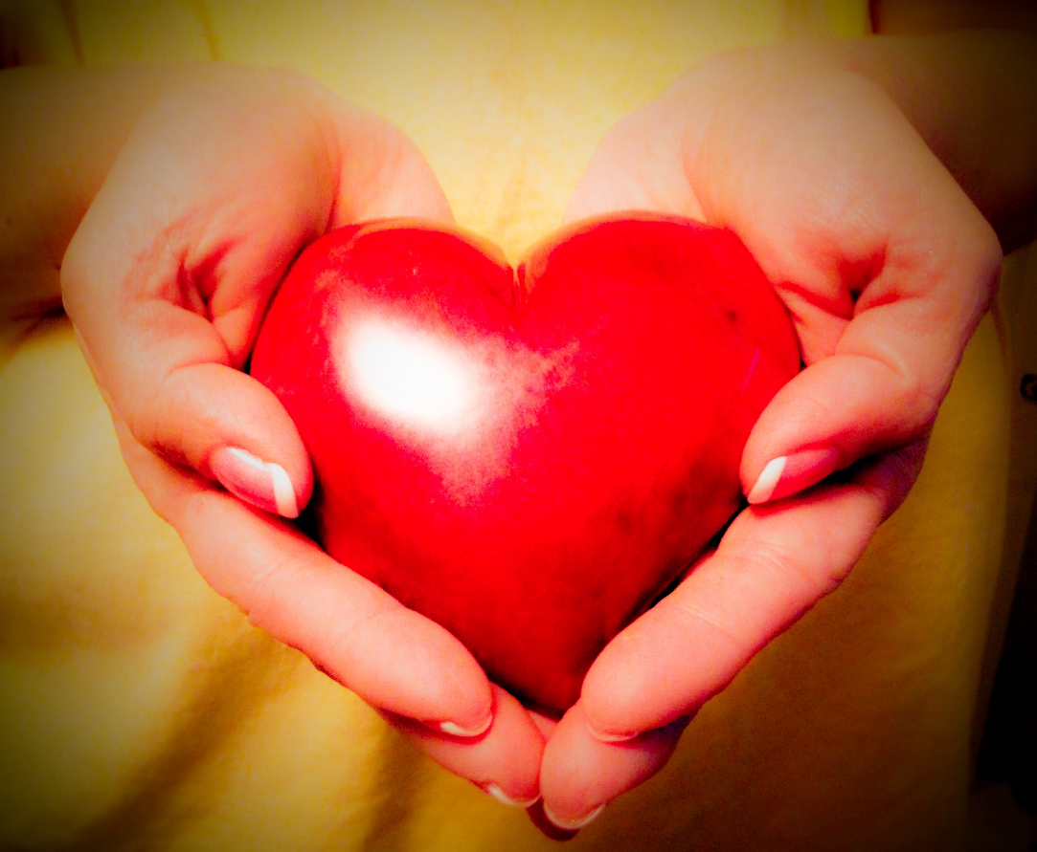
„S, ha nem lesz már…”
A közönség figyelmének megtartását vajh’ mi szolgáltatja?
Mivé lesz művész és közönségének viszonya?
Az „örök ifjúság”, a halhatatlanság égisze alatt
Újat mondani, a szívig elérni – ez a cél!

Slide 5
Vágyaink
A könyvgyűjteményre tett utalás a dal jelentőségét súlyozza
Ellentétek sorával jelzem osztályrészem sikerét
Küzdj és bízva bízzál
Tanulságot már a Tragédiában megfogalmaztam: „Mondottam ember: küzdj és bízva bízzál”

